Slide 1
نحو رؤية مسيحية للعالم، الجزء الأول
القسم 11
د. لويس وينكلر • مدرسة شرق آسيا اللاهوتية (سنغافورة) تحميل د. ريك جريفيث • مؤسسة الدراسات اللاهوتية الأردنية الملفات بلغات عدة للتنزيل المجاني على BibleStudyDownloads.org

Slide 2
1. مقدمة

Slide 3
1. مقدمة
ما هي العلاقة بين النظرة المسيحية للعالم والثقافة البشرية؟

Slide 4
2. بعض المشاكل المحتملة مع المفهوم المفرد للنظرة المسيحية للعالم:

Slide 5
2. بعض المشاكل المحتملة مع المفهوم المفرد للنظرة المسيحية للعالم:
أ. الثقافة هي جانب حيوي لا ينفصل عن تكوين النظرة العالمية واستخدامها.

Slide 6
2. بعض المشاكل المحتملة مع المفهوم المفرد للنظرة المسيحية للعالم:
أ. الثقافة هي جانب حيوي لا ينفصل عن تكوين النظرة العالمية واستخدامها.
ب. هناك (وكانت وستظل) العديد من الثقافات المتميزة حول العالم.

Slide 7
2. بعض المشاكل المحتملة مع المفهوم المفرد للنظرة المسيحية للعالم:
أ. الثقافة هي جانب حيوي لا ينفصل عن تكوين النظرة العالمية واستخدامها.
ب. هناك (وكانت وستظل) العديد من الثقافات المتميزة حول العالم.
ت. من بين هذه الثقافات، ما هي الثقافة التي يمكن أن نطلق عليها بشكل قاطع الثقافة المسيحية الحقيقية الوحيدة؟

Slide 8
2. بعض المشاكل المحتملة مع المفهوم المفرد للنظرة المسيحية للعالم:
ث. إذاً هل ما زال بإمكاننا أن نتحدث حقاً عن وجهة نظر عالمية مسيحية فريدة من نوعها؟

Slide 9
2. بعض المشاكل المحتملة مع المفهوم المفرد للنظرة المسيحية للعالم:
ث. إذاً هل ما زال بإمكاننا أن نتحدث حقاً عن وجهة نظر عالمية مسيحية فريدة من نوعها؟
1. لا

Slide 10
2. بعض المشاكل المحتملة مع المفهوم المفرد للنظرة المسيحية للعالم:
ث. إذاً هل ما زال بإمكاننا أن نتحدث حقاً عن وجهة نظر عالمية مسيحية فريدة من نوعها؟
1. لا
2. نعم

Slide 11
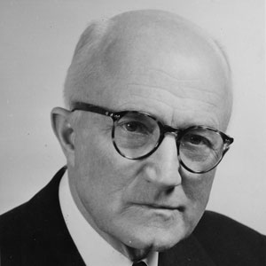
المسيحية . . . لا تصبح أبداً في المنزل تماماً في أي ثقافة. دائماً عندما نكون صادقة مع عبقريتها، فإنه تخلق التوتر.
كينيث سكوت لاتوريت، مقتبس في حياة وخدمة جون سونغ، بقلم ليم كا تونغ، 278

Slide 12
3. لماذا نحو نظرة مسيحية للعالم فقط؟

Slide 13
3. لماذا نحو نظرة مسيحية للعالم فقط؟
أ. إن أسلوب الحياة المثالي والتقوى بشكل دائم في هذا العالم أمر مستحيل في هذا الجانب من السماء

Slide 14
3. لماذا نحو نظرة مسيحية للعالم فقط؟
أ. إن أسلوب الحياة المثالي والتقوى بشكل دائم في هذا العالم أمر مستحيل في هذا الجانب من السماء
ب. الطبيعة الديناميكية لكل من إنجيل الله والثقافة البشرية تجعل النظرة الجامدة للعالم غير قابلة للدفاع عنها.

Slide 15
3. لماذا نحو نظرة مسيحية للعالم فقط؟
أ. إن أسلوب الحياة المثالي والتقوى بشكل دائم في هذا العالم أمر مستحيل في هذا الجانب من السماء
ب. الطبيعة الديناميكية لكل من إنجيل الله والثقافة البشرية تجعل النظرة الجامدة للعالم غير قابلة للدفاع عنها.
1. الله منخرط بشكل مستمر في إعلان نفسه للعالم.

Slide 16
3. لماذا نحو نظرة مسيحية للعالم فقط؟
أ. إن أسلوب الحياة المثالي والتقوى بشكل دائم في هذا العالم أمر مستحيل في هذا الجانب من السماء
ب. الطبيعة الديناميكية لكل من إنجيل الله والثقافة البشرية تجعل النظرة الجامدة للعالم غير قابلة للدفاع عنها.
1. الله منخرط بشكل مستمر في إعلان نفسه للعالم.
2. البشر منخرطون بشكل مستمر في إعلان الله المستمر عن ذاته.

Slide 17
4. بعض الأدوات الحاسمة لوضعنا وإبقائنا على الطريق الصحيح:

Slide 18
4. بعض الأدوات الحاسمة لوضعنا وإبقائنا على الطريق الصحيح:
أ. نقاط بداية وفرضيات أساسية محددة:

Slide 19
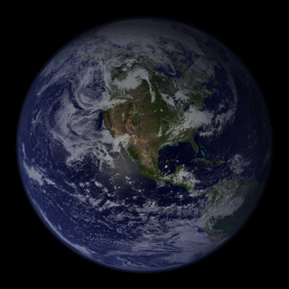
4. بعض الأدوات الحاسمة لوضعنا وإبقائنا على الطريق الصحيح:
أ. نقاط بداية وفرضيات أساسية محددة:
1. العالم الخارجي مخقيقة واقعية وذات معنى:

Slide 20
4. بعض الأدوات الحاسمة لوضعنا وإبقائنا على الطريق الصحيح:
أ. نقاط بداية وفرضيات أساسية محددة:
1. العالم الخارجي مخقيقة واقعية وذات معنى:
2. الذات الدائمة (وكذلك الآخرين) كواقع معطى:

Slide 21
4. بعض الأدوات الحاسمة لوضعنا وإبقائنا على الطريق الصحيح:
أ. نقاط بداية وفرضيات أساسية محددة:
1. العالم الخارجي مخقيقة واقعية وذات معنى:
2. الذات الدائمة (وكذلك الآخرين) كواقع معطى:
3. القدرة البشرية الأساسية للعقلانية والتأثير:

Slide 22
4. بعض الأدوات الحاسمة لوضعنا وإبقائنا على الطريق الصحيح:
أ. نقاط بداية وفرضيات أساسية محددة:
4. الموارد الموروثة لنا كجزء من المجتمعات الممتدة تاريخياً

Slide 23
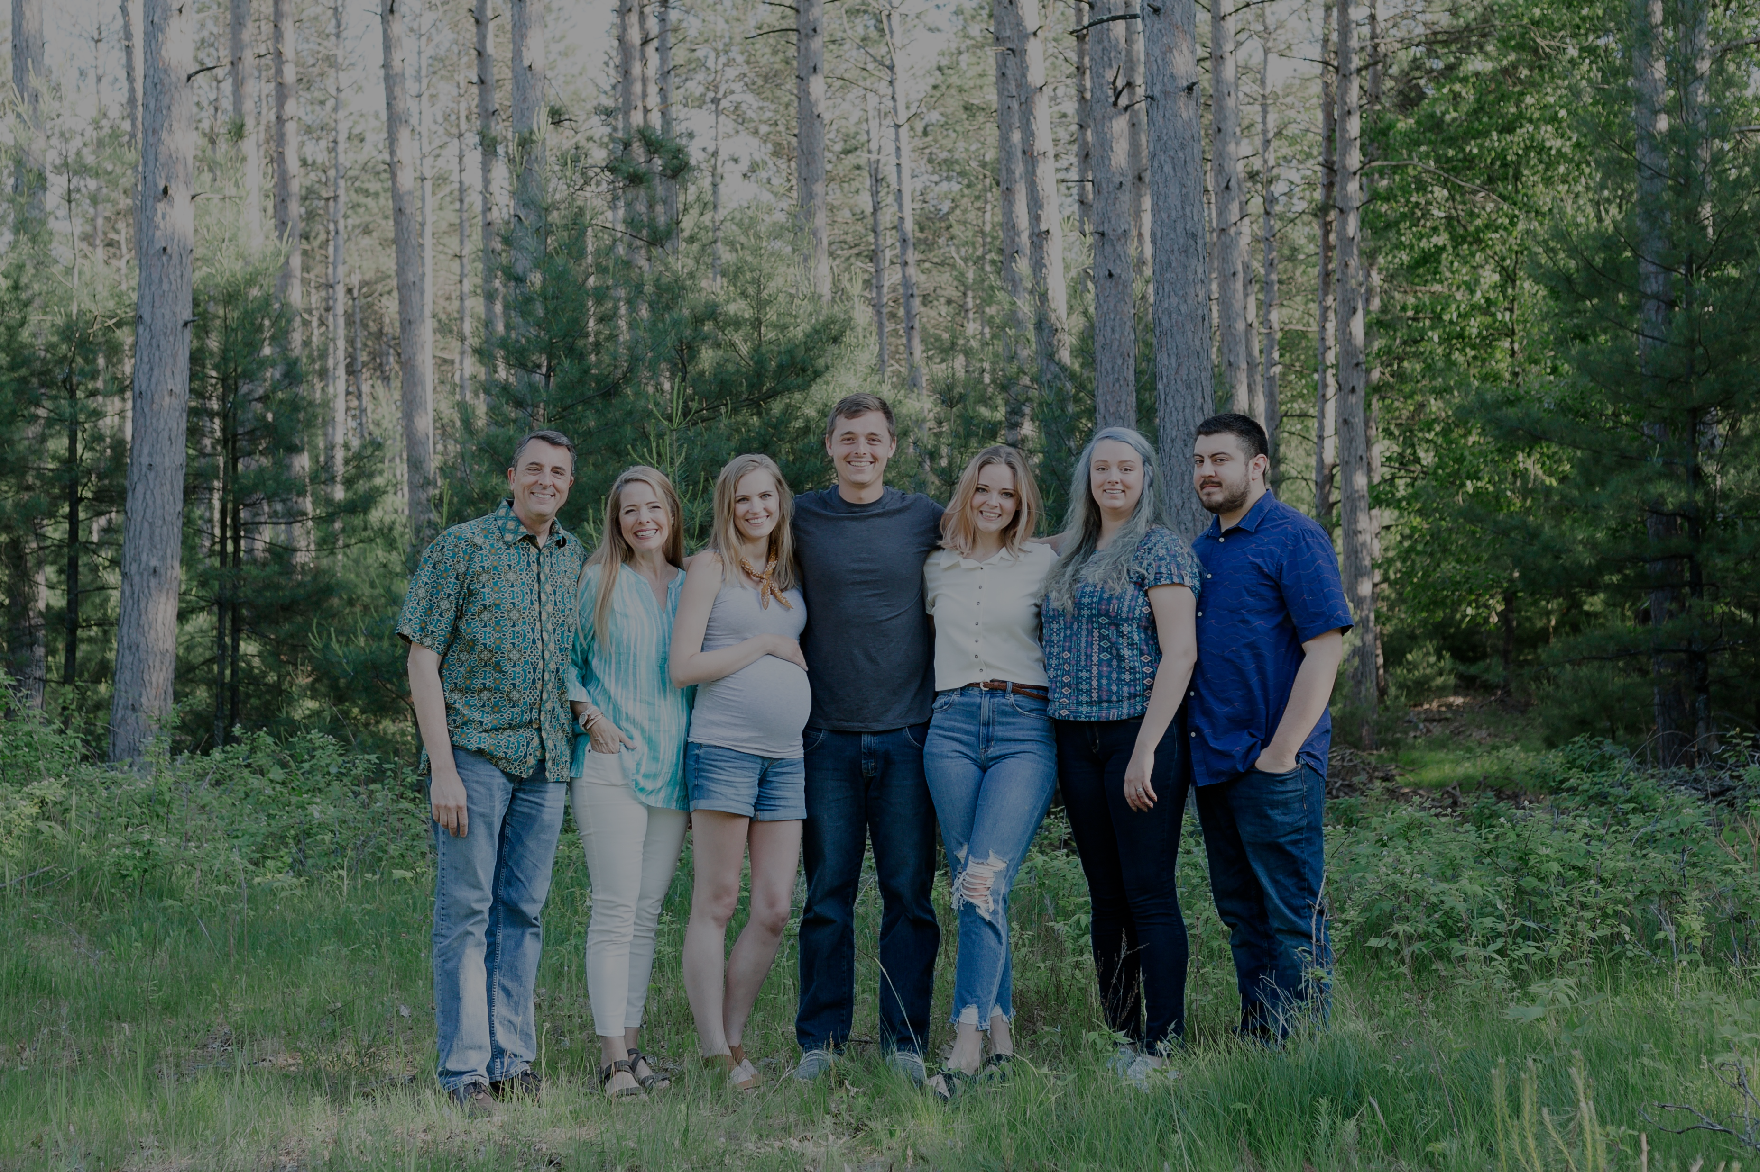
4. بعض الأدوات الحاسمة لوضعنا وإبقائنا على الطريق الصحيح:
أ. نقاط بداية وفرضيات أساسية محددة:
4. الموارد الموروثة لنا كجزء من المجتمعات الممتدة تاريخياً
أ. العائلة

Slide 24
4. بعض الأدوات الحاسمة لوضعنا وإبقائنا على الطريق الصحيح:
أ. نقاط بداية وفرضيات أساسية محددة:
4. الموارد الموروثة لنا كجزء من المجتمعات الممتدة تاريخياً
أ. العائلة
ب. الجماعات العرقية واللغوية

Slide 25
4. بعض الأدوات الحاسمة لوضعنا وإبقائنا على الطريق الصحيح:
أ. نقاط بداية وفرضيات أساسية محددة:
4. الموارد الموروثة لنا كجزء من المجتمعات الممتدة تاريخياً
أ. العائلة
ب. الجماعات العرقية واللغوية
ت. الشبكة (الشبكات) الإقليمية

Slide 26
4. بعض الأدوات الحاسمة لوضعنا وإبقائنا على الطريق الصحيح:
أ. نقاط بداية وفرضيات أساسية محددة:
4. الموارد الموروثة لنا كجزء من المجتمعات الممتدة تاريخياً
ث. الأمة (الأمم)

Slide 27
4. بعض الأدوات الحاسمة لوضعنا وإبقائنا على الطريق الصحيح:
أ. نقاط بداية وفرضيات أساسية محددة:
4. الموارد الموروثة لنا كجزء من المجتمعات الممتدة تاريخياً
ث. الأمة (الأمم)
ج. الشبكة (الشبكات) الدولية

Slide 28
4. بعض الأدوات الحاسمة لوضعنا وإبقائنا على الطريق الصحيح:
أ. نقاط بداية وفرضيات أساسية محددة:
4. الموارد الموروثة لنا كجزء من المجتمعات الممتدة تاريخياً
ث. الأمة (الأمم)
ج. الشبكة (الشبكات) الدولية
ح. الكنيسة (الكنائس)

Slide 29
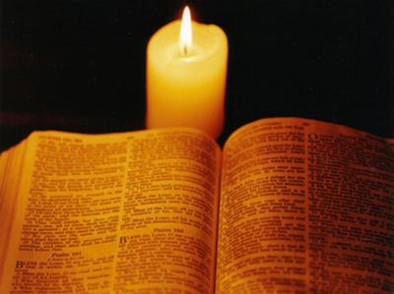
4. بعض الأدوات الحاسمة لوضعنا وإبقائنا على الطريق الصحيح:
أ. نقاط بداية وفرضيات أساسية محددة:
5. الكتاب المقدس باعتباره كلمة الله الصحيحة، ذات السلطة، وصانعة التحول:

Slide 30
4. بعض الأدوات الحاسمة لوضعنا وإبقائنا على الطريق الصحيح:
ب. الكتاب المقدس: إطار تفسيري مسؤول (2 تي 3: 16-17)

Slide 31
4. بعض الأدوات الحاسمة لوضعنا وإبقائنا على الطريق الصحيح:
ب. الكتاب المقدس: إطار تفسيري مسؤول (2 تي 3: 16-17)
1. الملاحظة:

Slide 32
4. بعض الأدوات الحاسمة لوضعنا وإبقائنا على الطريق الصحيح:
ب. الكتاب المقدس: إطار تفسيري مسؤول (2 تي 3: 16-17)
1. الملاحظة:
2. التفسير

Slide 33
4. بعض الأدوات الحاسمة لوضعنا وإبقائنا على الطريق الصحيح:
ب. الكتاب المقدس: إطار تفسيري مسؤول (2 تي 3: 16-17)
1. الملاحظة:
2. التفسير
3. التأصيل

Slide 34
4. بعض الأدوات الحاسمة لوضعنا وإبقائنا على الطريق الصحيح:
ب. الكتاب المقدس: إطار تفسيري مسؤول (2 تي 3: 16-17)
1. الملاحظة:
2. التفسير
3. التأصيل
4. التطبيق

Slide 35
4. بعض الأدوات الحاسمة لوضعنا وإبقائنا على الطريق الصحيح:
ت. منهج لاهوتي سليم:

Slide 36
4. بعض الأدوات الحاسمة لوضعنا وإبقائنا على الطريق الصحيح:
ت. منهج لاهوتي سليم:
1. العناصر الأساسية للاهوت الجيد:

Slide 37
4. بعض الأدوات الحاسمة لوضعنا وإبقائنا على الطريق الصحيح:
ت. منهج لاهوتي سليم:
1. العناصر الأساسية للاهوت الجيد:
أ. الكتاب المقدس:

Slide 38
4. بعض الأدوات الحاسمة لوضعنا وإبقائنا على الطريق الصحيح:
ت. منهج لاهوتي سليم:
1. العناصر الأساسية للاهوت الجيد:
أ. الكتاب المقدس:
ب. الفلسفة، النظرة العالمية والخبرة:

Slide 39
4. بعض الأدوات الحاسمة لوضعنا وإبقائنا على الطريق الصحيح:
ت. منهج لاهوتي سليم:
1. العناصر الأساسية للاهوت الجيد:
أ. الكتاب المقدس:
ب. الفلسفة، النظرة العالمية والخبرة:
ت. التاريخ والمجتمع:

Slide 40
4. بعض الأدوات الحاسمة لوضعنا وإبقائنا على الطريق الصحيح:
ت. منهج لاهوتي سليم:
1. العناصر الأساسية للاهوت الجيد:
أ. الكتاب المقدس:
ب. الفلسفة، النظرة العالمية والخبرة:
ت. التاريخ والمجتمع:
ث. العقلانية، المعرفة، التحليل، والتوليف / التنظيم:

Slide 41
4. بعض الأدوات الحاسمة لوضعنا وإبقائنا على الطريق الصحيح:
ت. منهج لاهوتي سليم:
1. العناصر الأساسية للاهوت الجيد:
ج. التقوى

Slide 42
4. بعض الأدوات الحاسمة لوضعنا وإبقائنا على الطريق الصحيح:
ت. منهج لاهوتي سليم:
1. العناصر الأساسية للاهوت الجيد:
ج. التقوى
1) التواضع / قابلية التعلم

Slide 43
4. بعض الأدوات الحاسمة لوضعنا وإبقائنا على الطريق الصحيح:
ت. منهج لاهوتي سليم:
1. العناصر الأساسية للاهوت الجيد:
ج. التقوى
1) التواضع / قابلية التعلم
2) حياة ممارسة الإنضباطات الروحية:

Slide 44
4. بعض الأدوات الحاسمة لوضعنا وإبقائنا على الطريق الصحيح:
ت. منهج لاهوتي سليم:
1. العناصر الأساسية للاهوت الجيد:
ج. التقوى
1) التواضع / قابلية التعلم
2) حياة ممارسة الإنضباطات الروحية:
3) العلاقة الحميمة مع الله:

Slide 45
4. بعض الأدوات الحاسمة لوضعنا وإبقائنا على الطريق الصحيح:
ت. منهج لاهوتي سليم:
2. المنهج اللاهوتي المبسط :

Slide 46
4. بعض الأدوات الحاسمة لوضعنا وإبقائنا على الطريق الصحيح:
ت. منهج لاهوتي سليم:
2. المنهج اللاهوتي المبسط :
أ. التعرف على المسألة والمقاربات التاريخية والمعاصرة لها.

Slide 47
4. بعض الأدوات الحاسمة لوضعنا وإبقائنا على الطريق الصحيح:
ت. منهج لاهوتي سليم:
2. المنهج اللاهوتي المبسط :
أ. التعرف على المسألة والمقاربات التاريخية والمعاصرة لها.
ب. اكتشاف التعليم الكتابي حول هذه المسألة في كل من العهدين القديم والجديد.

Slide 48
4. بعض الأدوات الحاسمة لوضعنا وإبقائنا على الطريق الصحيح:
ت. منهج لاهوتي سليم:
2. المنهج اللاهوتي المبسط :
ت. تكوين ملخص لاهوتي والرد على هذه المسألة.

Slide 49
4. بعض الأدوات الحاسمة لوضعنا وإبقائنا على الطريق الصحيح:
ت. منهج لاهوتي سليم:
2. المنهج اللاهوتي المبسط :
ت. تكوين ملخص لاهوتي والرد على هذه المسألة.
ث. تطبيق الحق الذي اكتشفته شخصياً وعلاقاتياً ومهنياً.

Slide 50
5. خلاصة وتطبيق:

Slide 51
Black

Slide 52
النظرات العالميةat BibleStudyDownloads.org
أحصل على هذا العرض التقديمي مجاناً
Notes:
WV (Worldviews)

